Slide 1


Etude comparative et implémentation d’un modèle basé sur l’IA pour l’estimation des empeintes carbone cas de l’UNFCCC
Élaboré par :
LAKHDHAR Rayen
MAMI Mohamed Moez
En collaboration avec :
Encadré par :
M. Mohamed AYADI

Slide 2
Plan :
01
02
Introduction
Solution proposée
03
Implémentation
04
Evaluation des performance
Objectifs du projet
Description des données
Boite à outils
Cadre général
Problématique
Traitement des données
Application des modèles
05
Conclusion

Slide 3
INTRODUCTION

Slide 4

En brûlant des énergies fossiles l'Homme rejette du dioxyde de carbone.
Cadre général :
Le Réchauffement climatique
En détruisant des forêts sur de nombreuses régions du monde

Slide 5
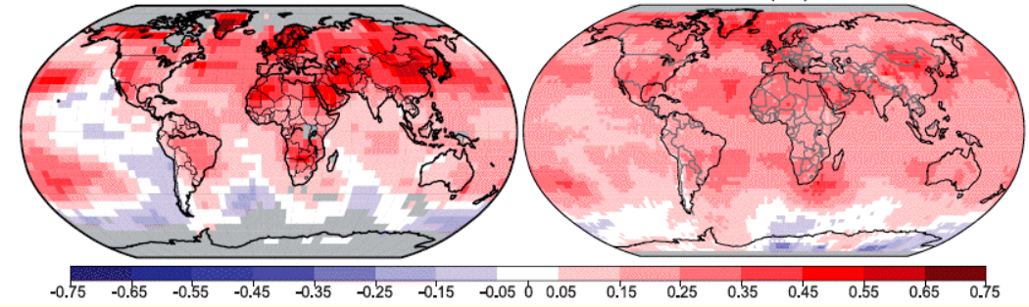
Evolution de la température de la terre de 1979 à 2005

Slide 6
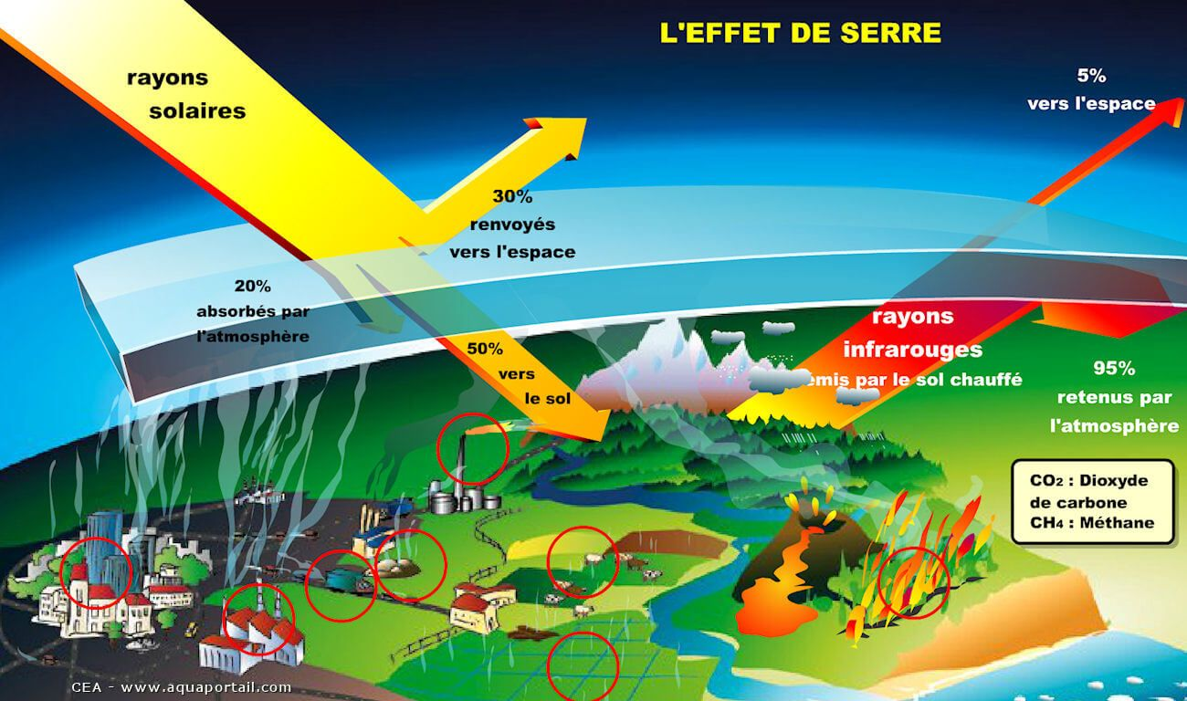
L’effet de serre

Slide 7
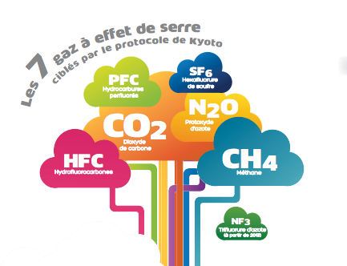
Les Gaz à effet de serre
Les gaz à effet de serre les plus connus

Slide 8
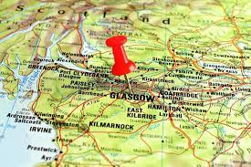

Solution actuelle?
Conférence de Glasgow de 2021 sur les changements climatiques
COP26 a eu lieu à Glasgow

Slide 9
Donc quelle est notre problématique..

Slide 10
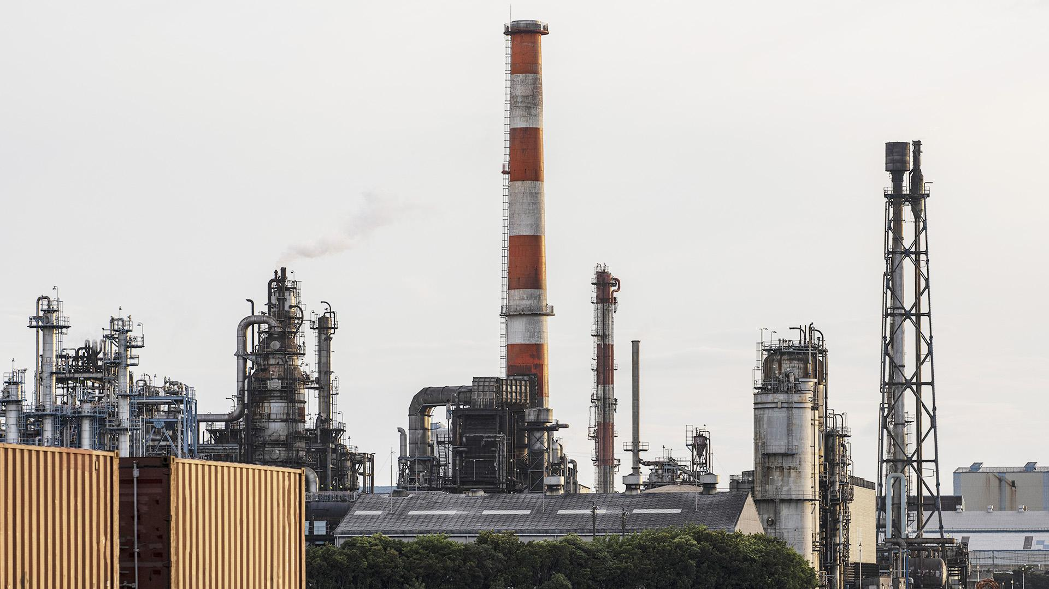
Solution proposée

Slide 11


Développement d'un modèle intelligent capable de prédire les quantités des émissions des gaz à effet de serre dans le futur.​

Slide 12



Description des données
1
2
3
La base de données EPA
La base de données ADEME
La base de données UNFCCC

Slide 13
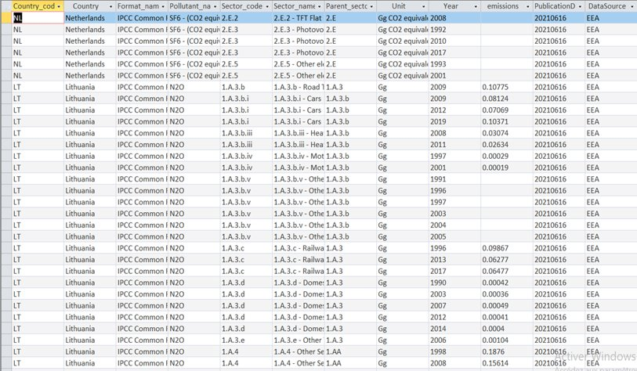
Mais on a travaillé sur la base données UNFCCC

Slide 14

UNFCCC :
UNFCCC : La convention-cadre des Nations unies sur les changements climatiques.
Donnons ainsi les paramètres de cette base de données :

Slide 15
Unit
Gg (Gigagrammes /CO2 equivalent)
Le guide des valeurs​
le Nom des gaz concerné​
Format_name
Le guide des valeurs​
Country
Parent_sector_code
le pays concerné​
sector_code
le code parent provenant de la BDD IPCC
un code dérivé du code parent
Mais qu’est ce que IPCC?

Slide 16
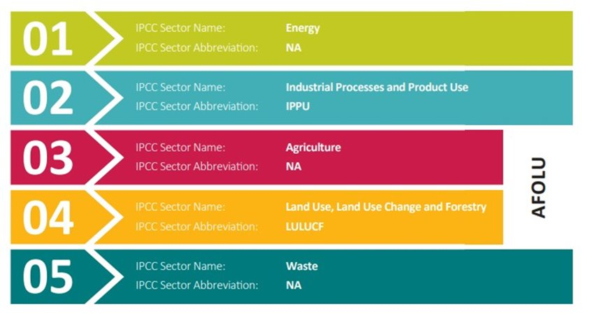
IPCC :
The Intergovernmental Panel on Climate Change (IPCC):est l'organisme des Nations Unies chargé d'évaluer la science liée au changement climatique

Slide 17



Boite à outils :
VScode
Python
Jupyter

Slide 18
Implémentation

Slide 19
Traitement des données

Slide 20
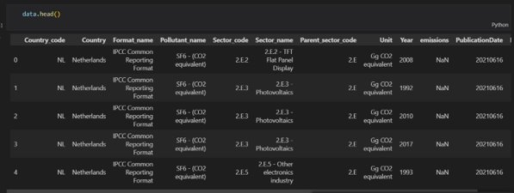
Affichage des données
Mais cette base de données a des valeurs manquantes..

Slide 21
Données numériques
Données catégorielles
La moyenne
Most frequent value
L’interpolation linéaire
Dropping

Slide 22

Application des méthodes
SVM (support vector machine)
La régression linéaire multiple
DecisionTreeRegressor

Slide 23
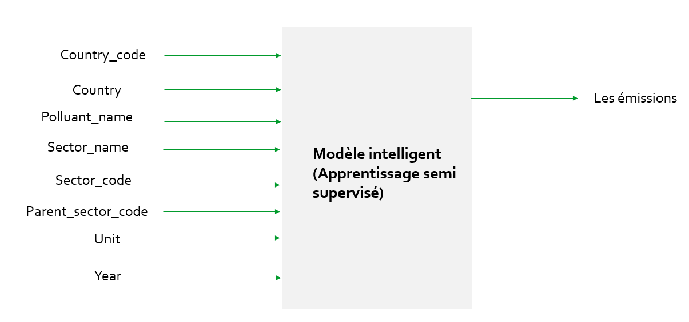
Définir les Inputs

Slide 24
Evaluation des performances

Slide 25
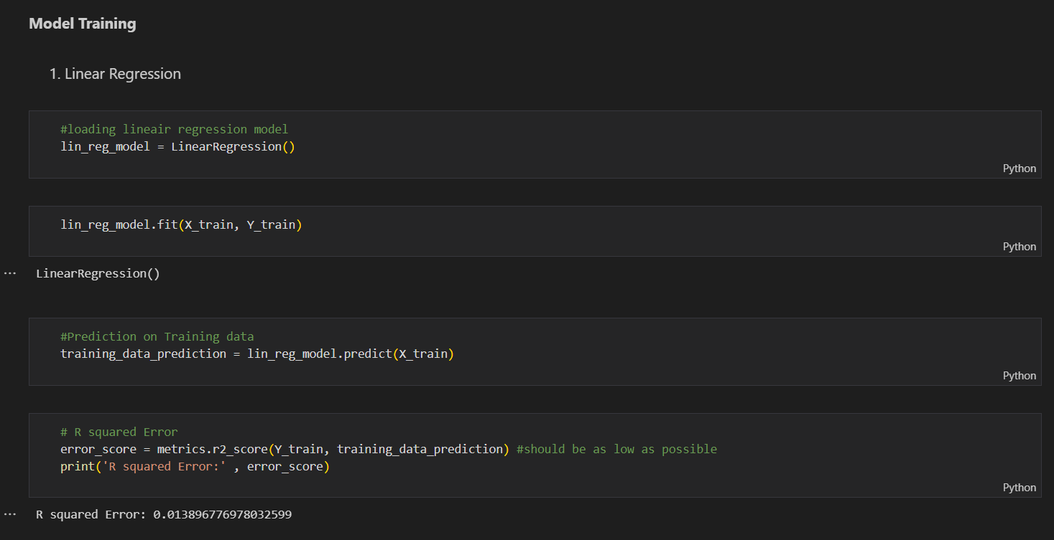
Régression linéaire

Slide 26
SVM

Slide 27
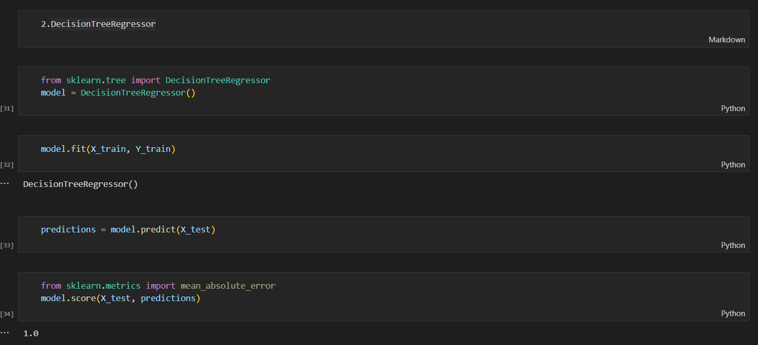
DecisionTreeRegressor

Slide 28
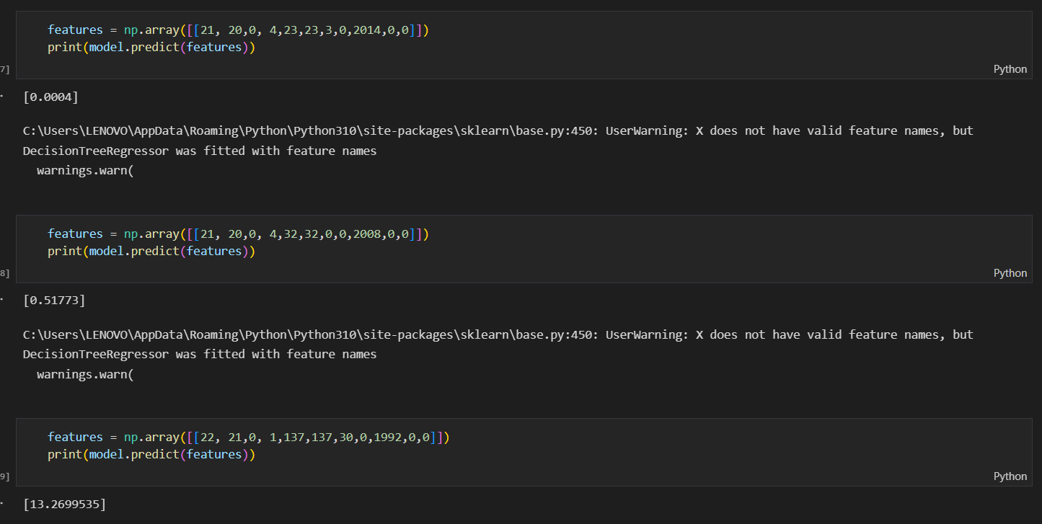
Vérification des résultats avec la base de données UNFCCC

Slide 29
Récapitulation :
D’après notre projet Il est clair que :
La régression linéaire n’est pas la bonne méthode
SVM à éviter si la machine n’est pas puissante
Et la DecisionTreeRegressor est la bonne méthode à suivre pour avoir de bons résultats

Slide 30

CONCLUSION

Slide 31

Merci pour votre attention

